Slide 1
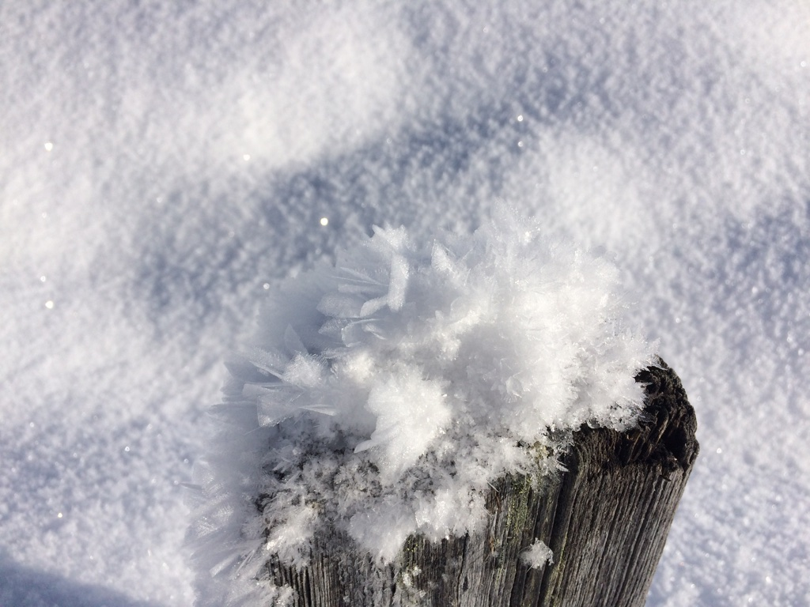

Präsentation der Masterarbeit „Force measurements during snow stability tests“ von Silke Griesser, betreut von Assoc. Prof. Dr.sc. Ingrid Reiweger
Kraftmessungen während des Compression Tests: Macht es einen Unterschied, wer auf die CT-Säule schlägt?
Misurazioni della forza durante il test di compressione: fa differenza chi colpisce la colonna CT?
Presentazione della tesi di laurea „Force measurements during snow stability tests“ di Silke Griesser
Relatrice: Assoc. Prof. Dr.sc. Ingrid Reiweger

Slide 2
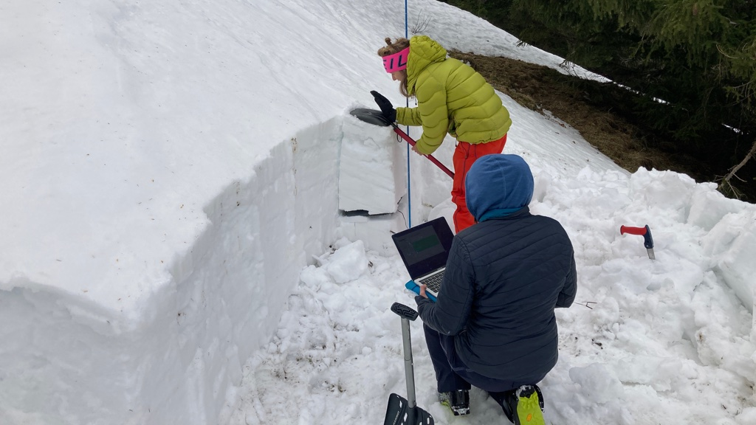
Kraftmessungen während des Compression Tests: Macht es einen Unterschied, wer auf die CT-Säule schlägt?
Misurazioni della forza durante il test di compressione: fa differenza chi colpisce la colonna CT?
Picture: Sohlenalm, 04.03.2021, Christoph Januscovecz

Slide 3
Schneestabilitätstests
Test di stabilitá del manto nevoso

Slide 4
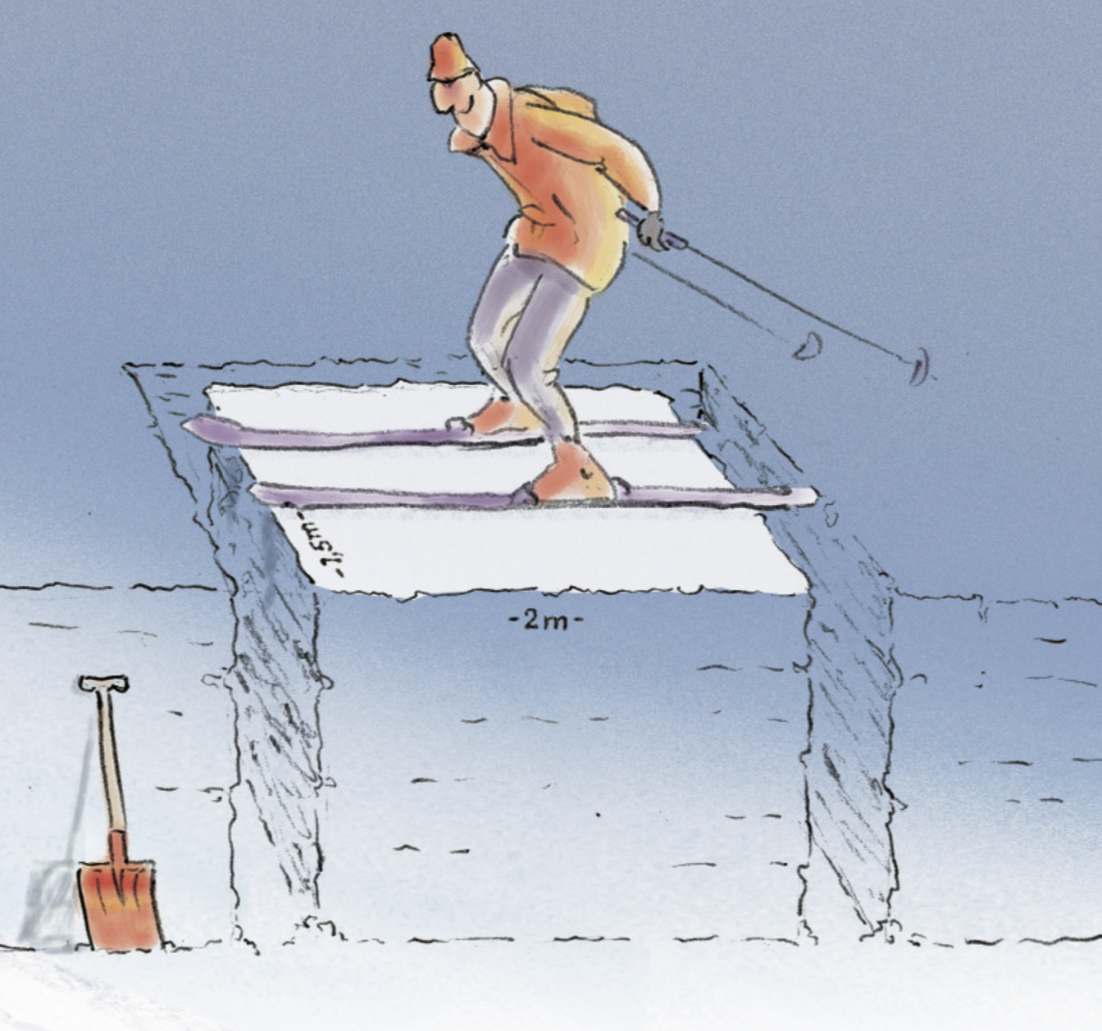
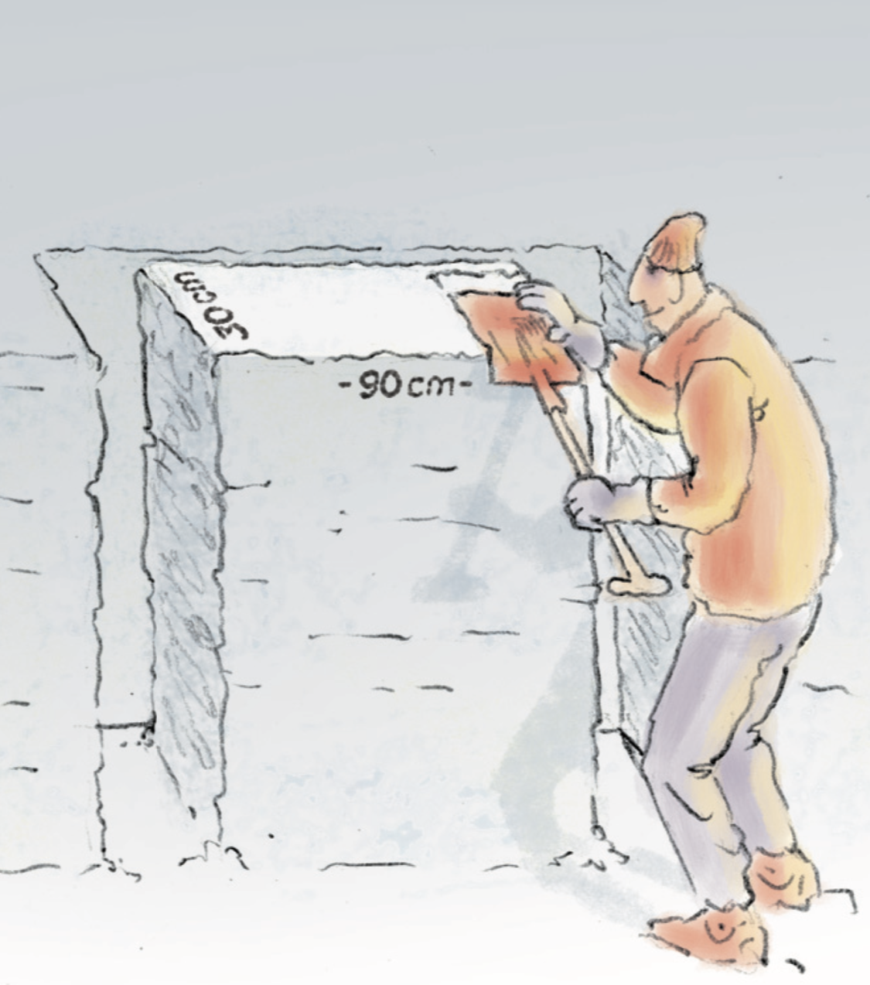
Winkler et Techel, 2009 ^{[1]}

Slide 5
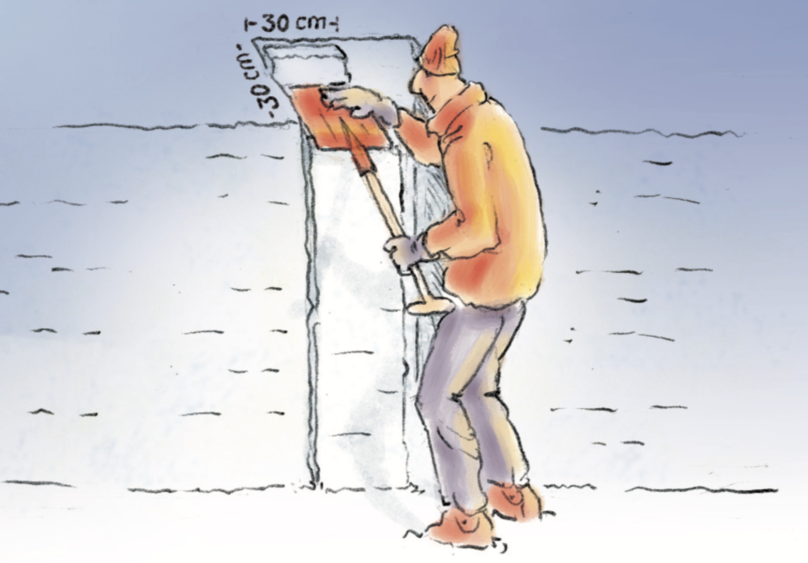
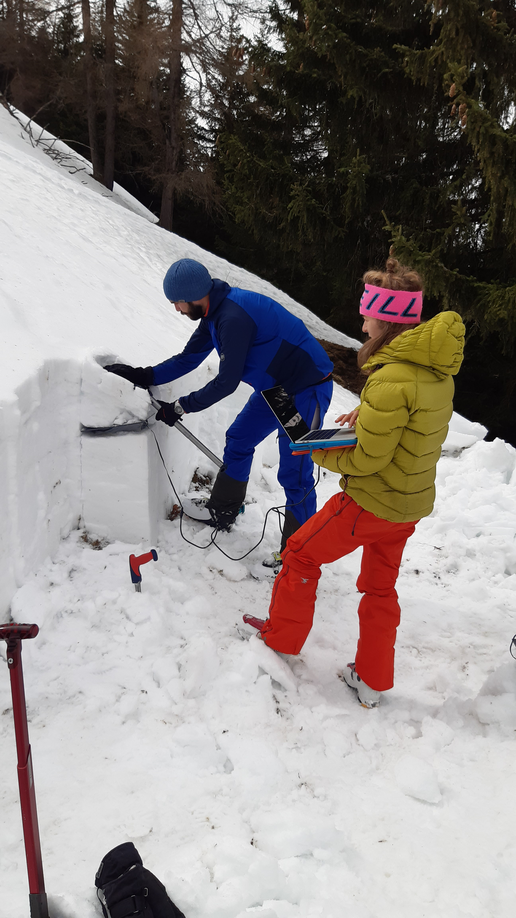
Snow profiles
Picture: Sohlenalm, 04.03.2021, Simone Müller
Winkler et Techel, 2009^{[1]}

Slide 6
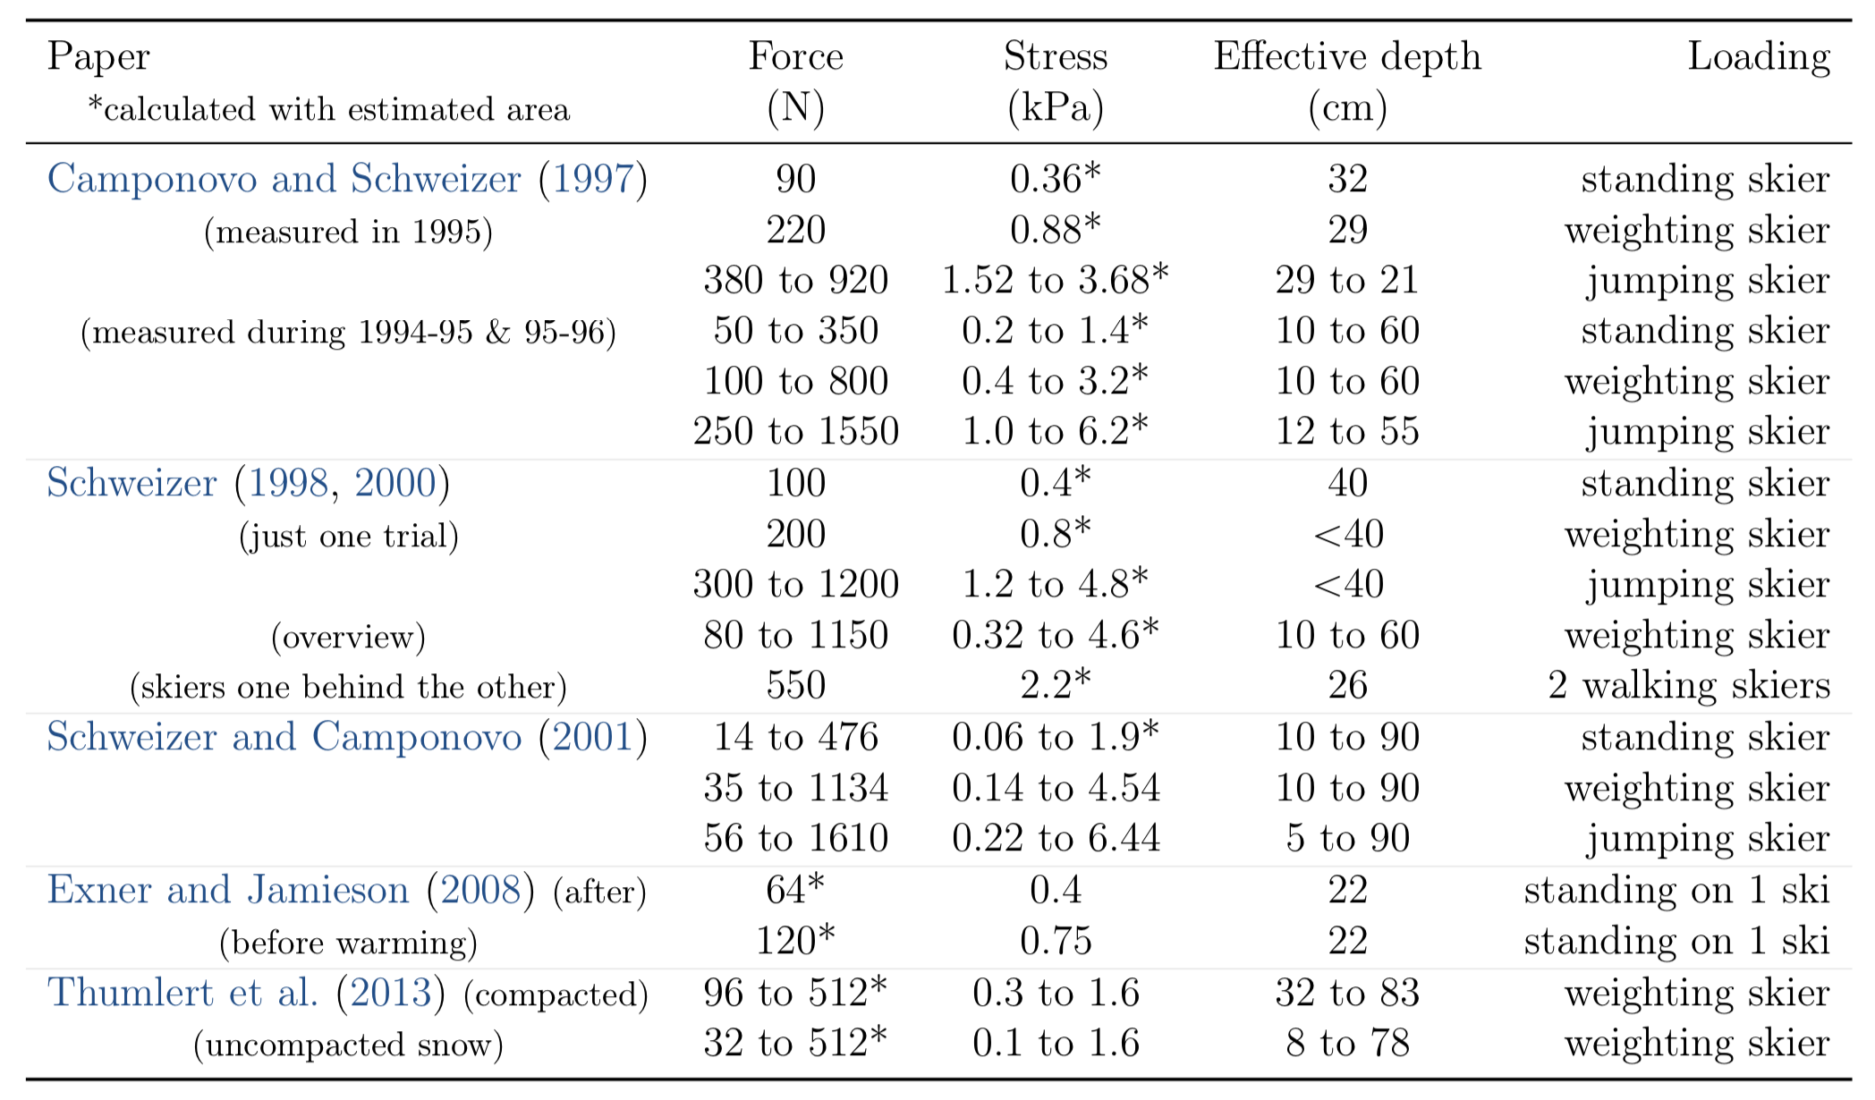
Kraftmessungen aus der Literatur ^{[2], [3], [4], [5], [6]}
La misurazioni della forza nella letteratura ^{[2], [3], [4], [5], [6]}

Slide 7
Bridging Effekt
Effetto Bridging

Slide 8
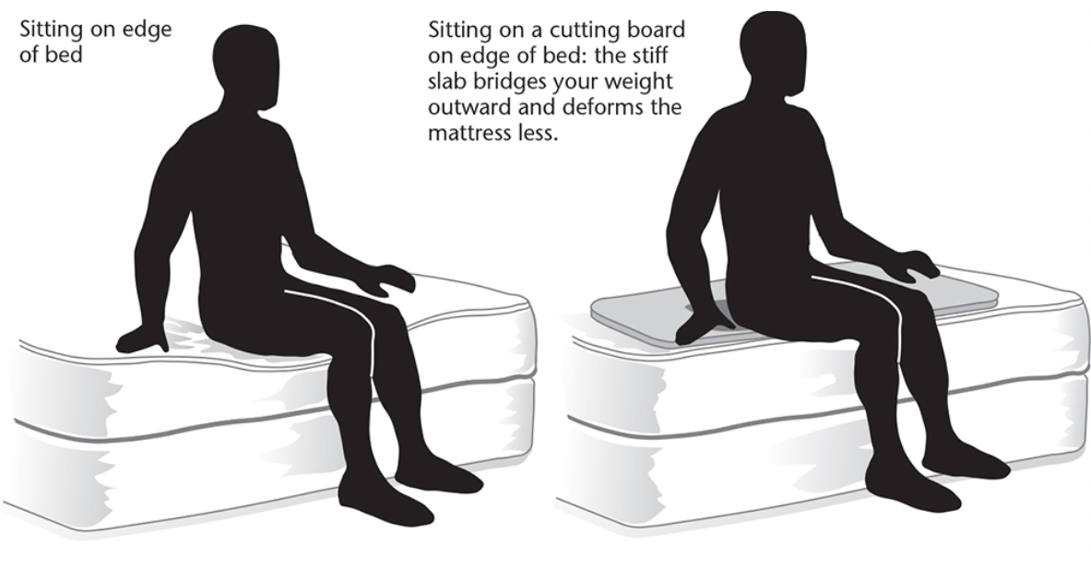
Tremper, 2018^{[7]}

Slide 9
Kompaktion & Penetration
Compattazione e penetrazione

Slide 10
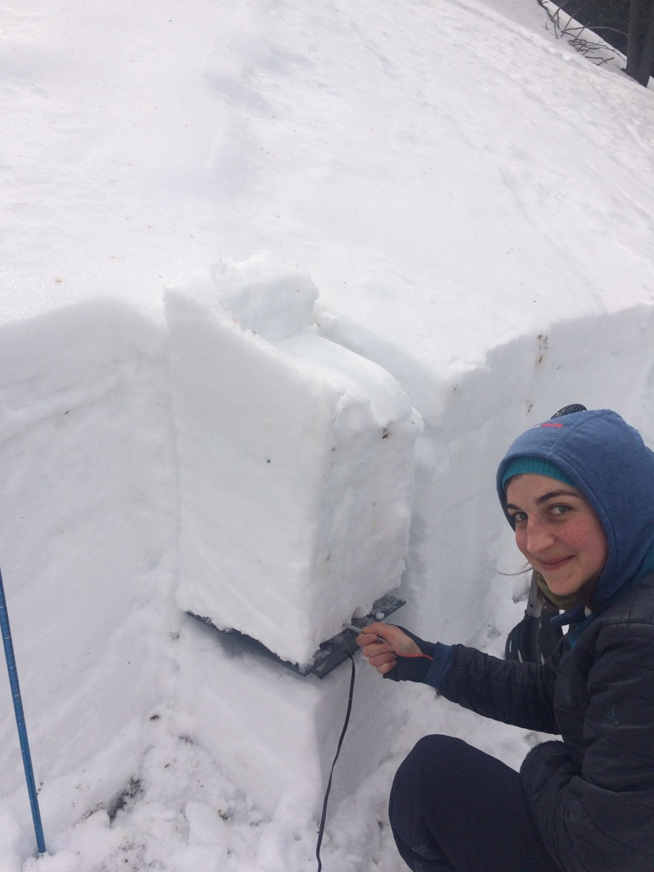
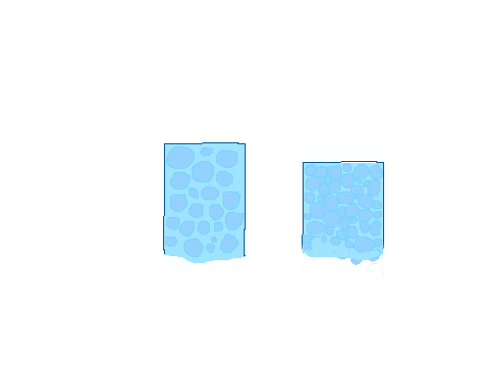
Penetration
Penetrazione
Kompaktion
Compatazzione
Picture: Sohlenalm, 04.03.2021, Silke Griesser

Slide 11
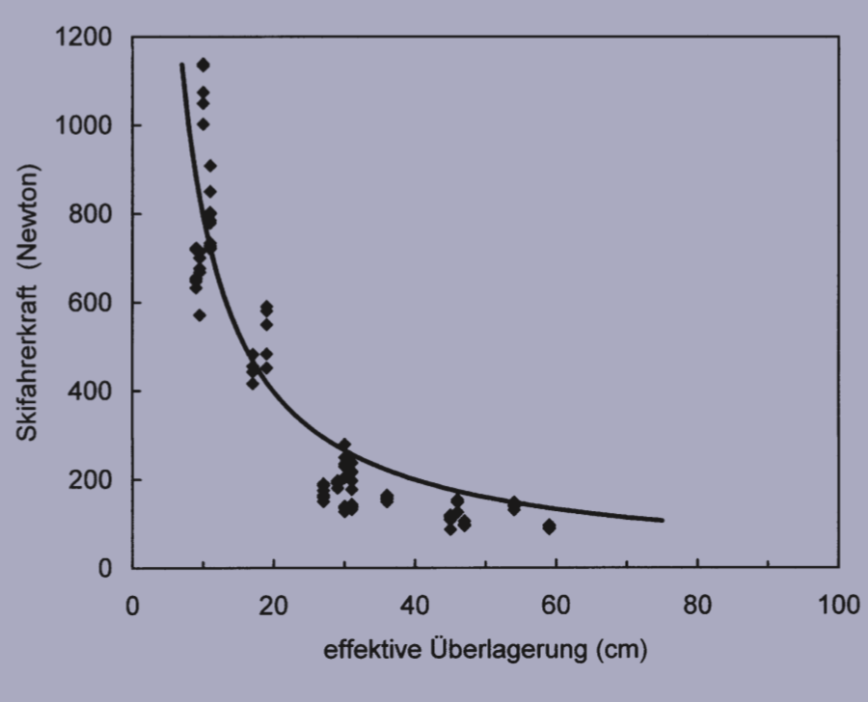
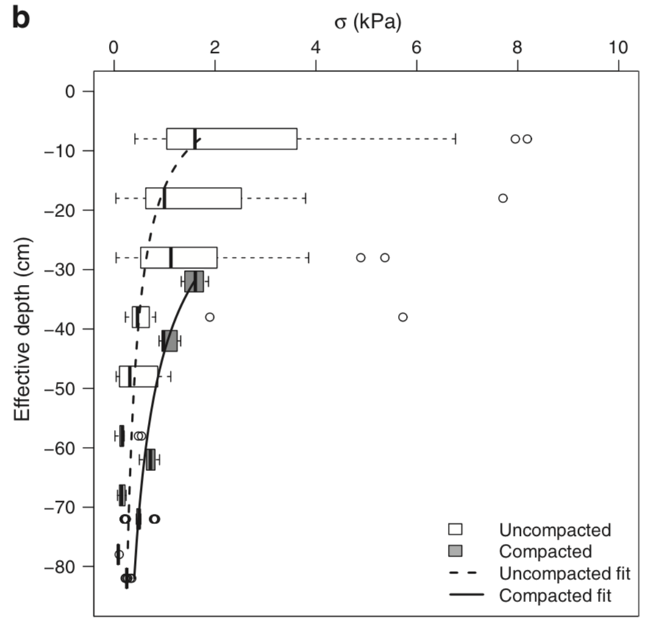
Compaction & penetration
Thumlert et al., 2013 ^{[6]}
Schweizer, 2000 ^{[8]}

Slide 12
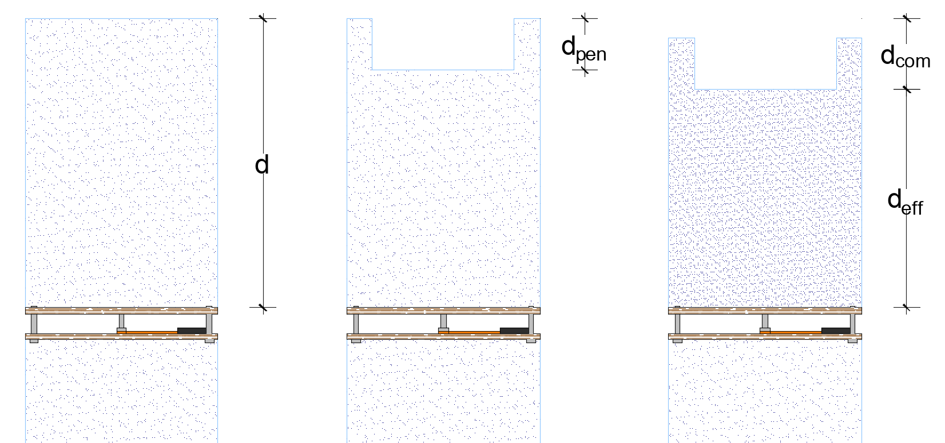

Slide 13
METHODE
METODOLOGIA

Slide 14
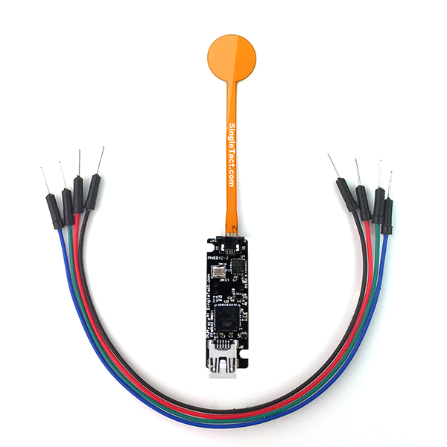
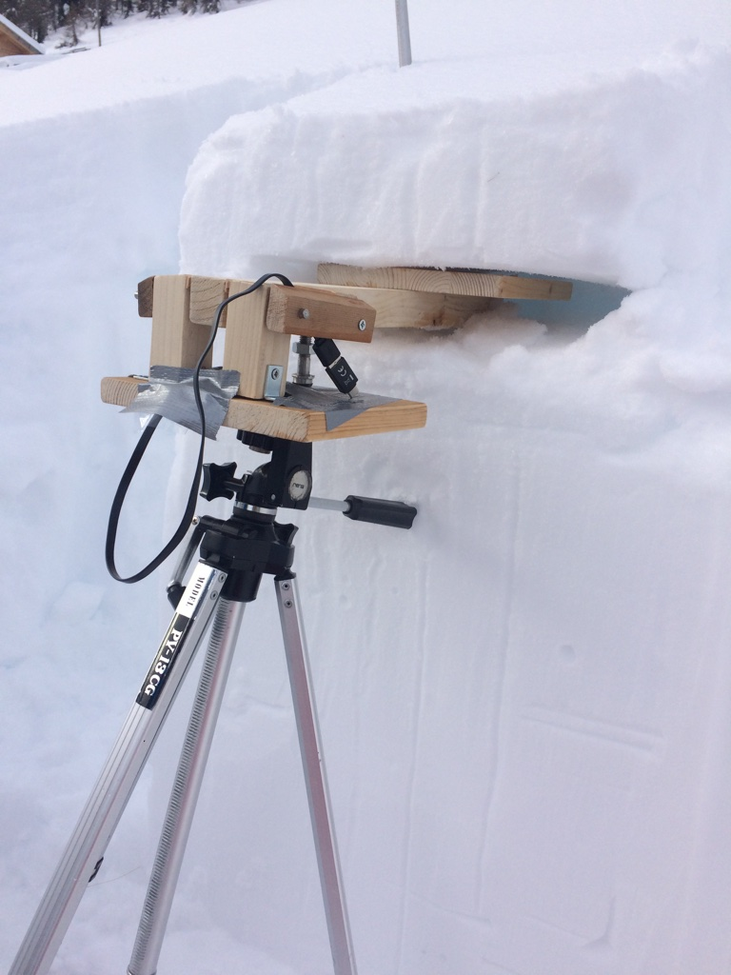
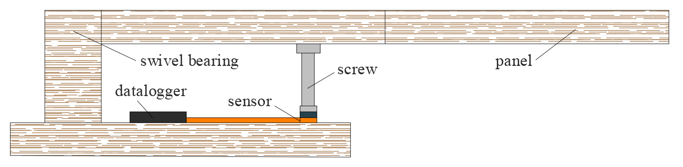
https://www.singletact.com/wp-content/uploads/2019/12/SingleTact-15mm-USB.png
F
Picture: Tisner Auen, 22.12.2020, Silke Griesser

Slide 15
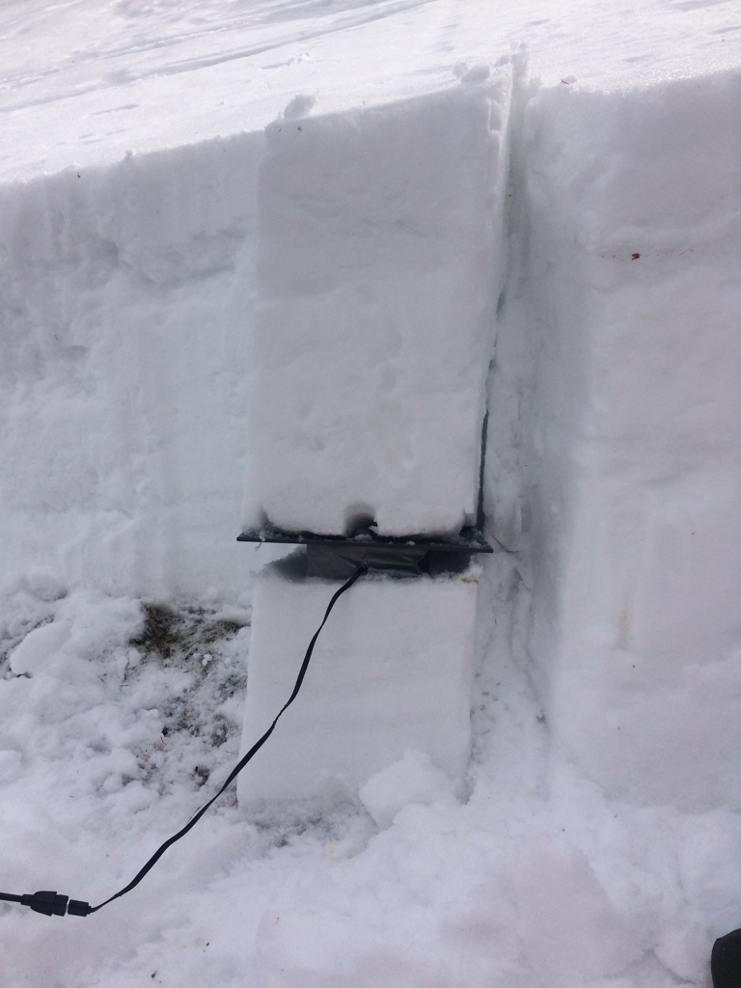
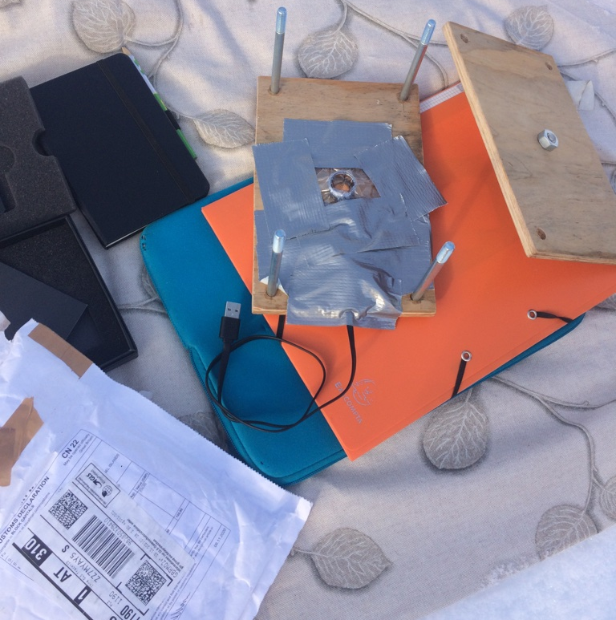
F
https://www.singletact.com/wp-content/uploads/2019/12/SingleTact-15mm-USB.png
Picture: Stoanerne Mandln, 22.12.2020, Silke Griesser
Picture: Sohlenalm, 04.03.2021, Silke Griesser

Slide 16
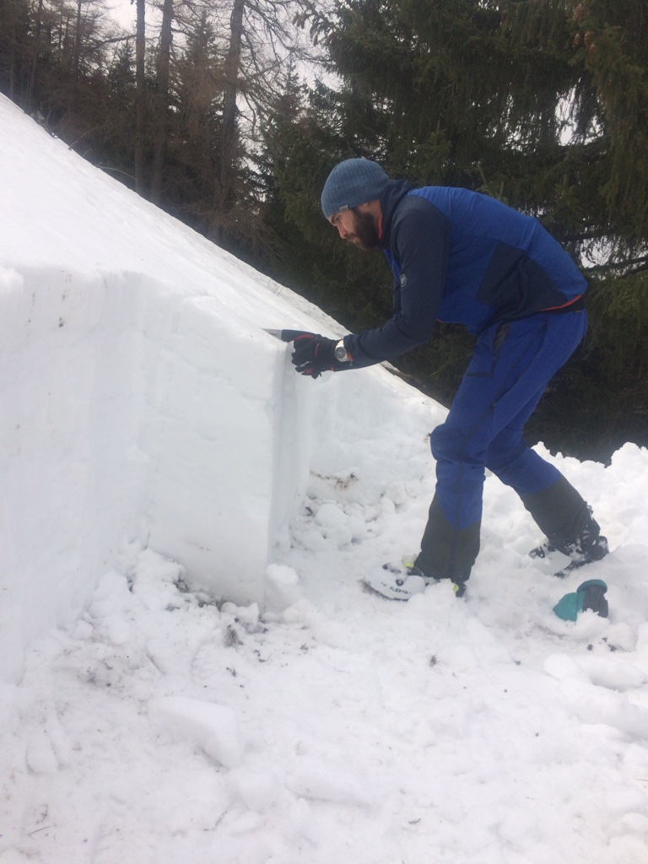
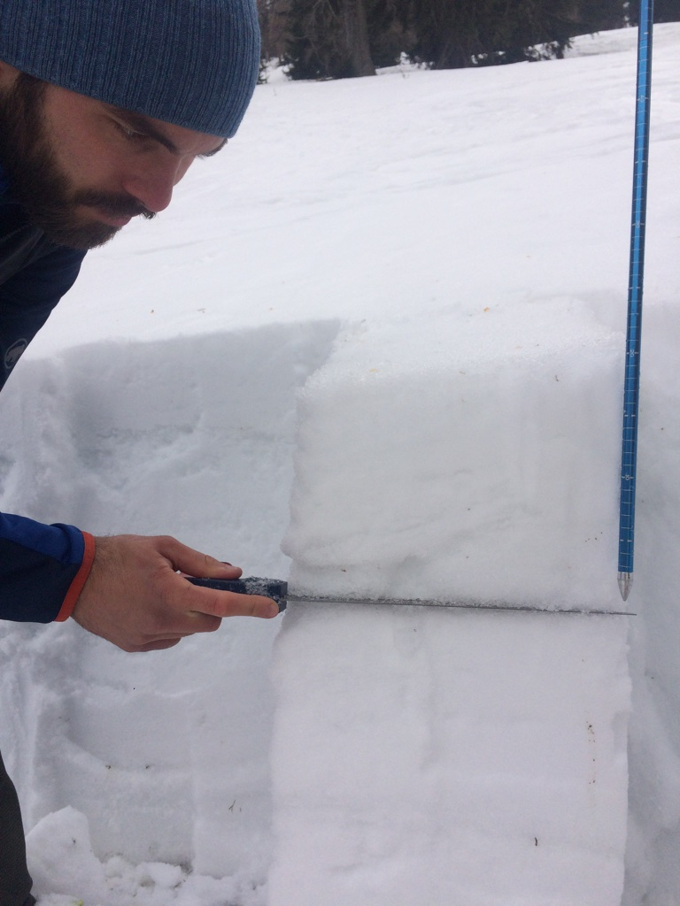
Pictures: Sohlenalm, 04.03.2021, Silke Griesser

Slide 17
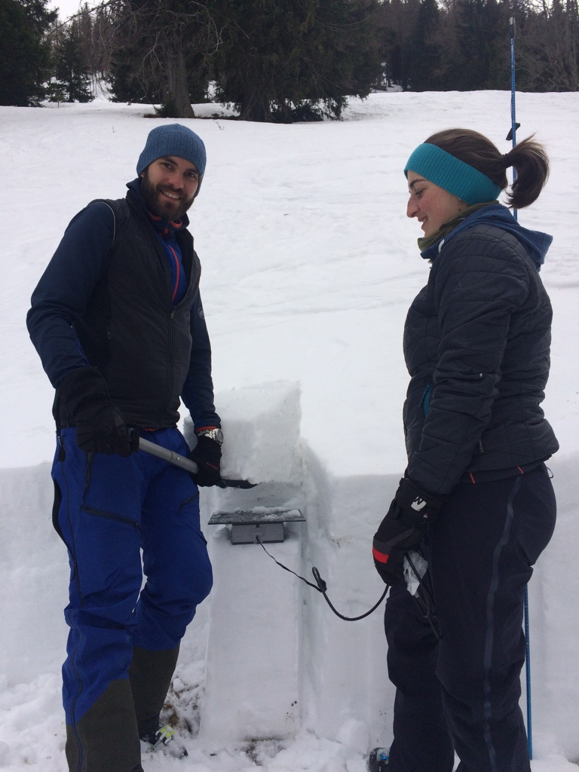
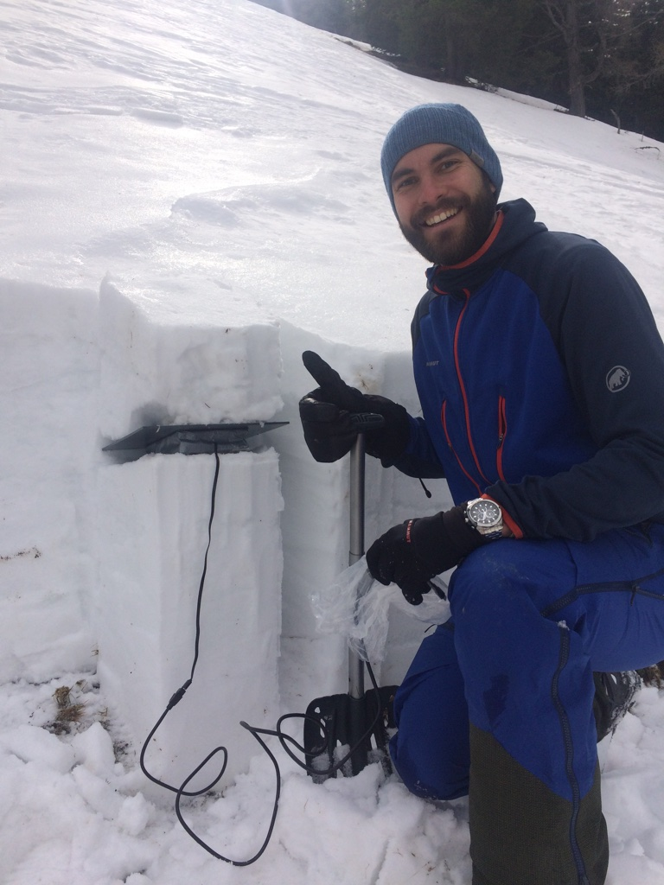
Pictures: Sohlenalm, 04.03.2021, Silke Griesser

Slide 18
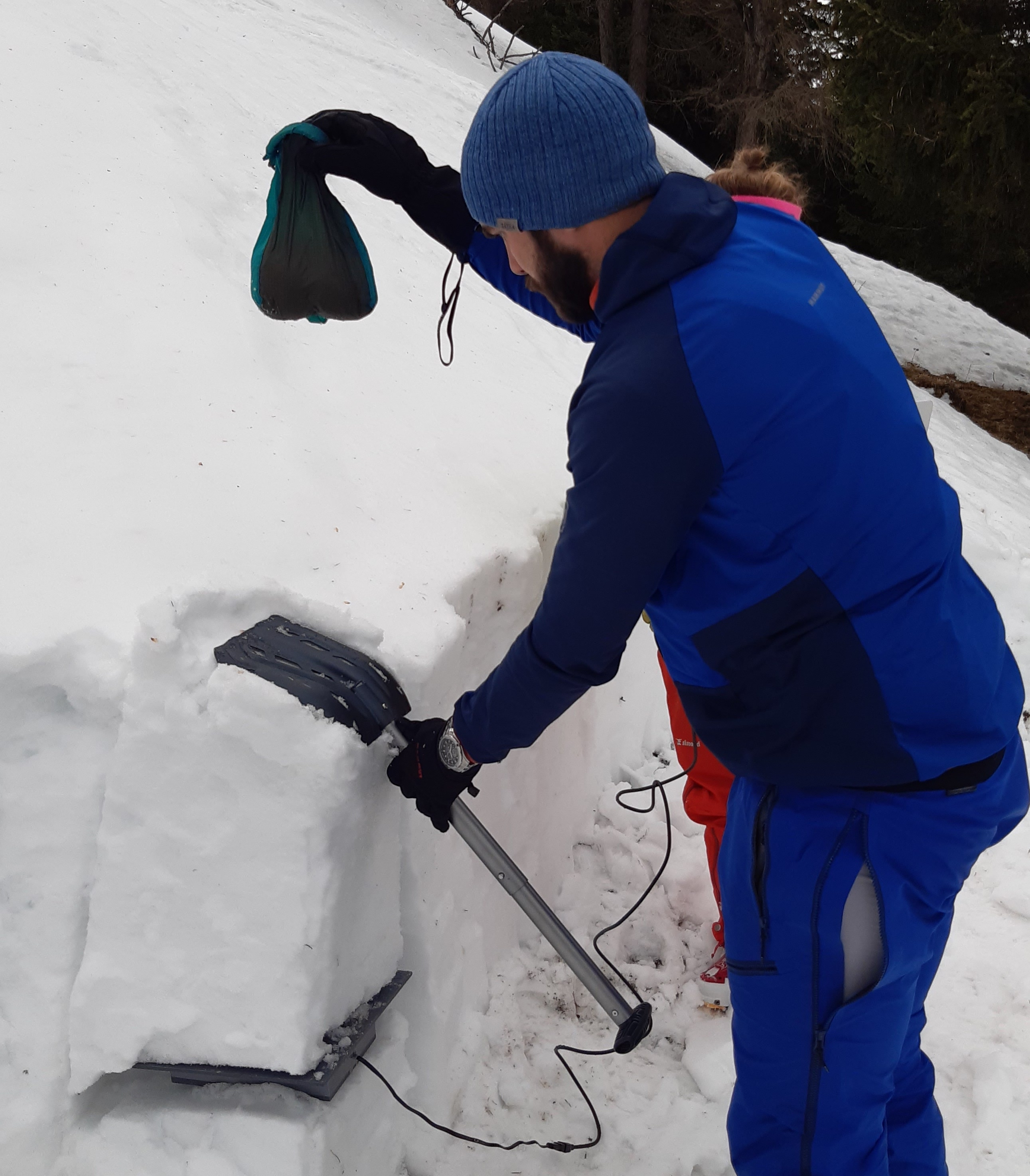
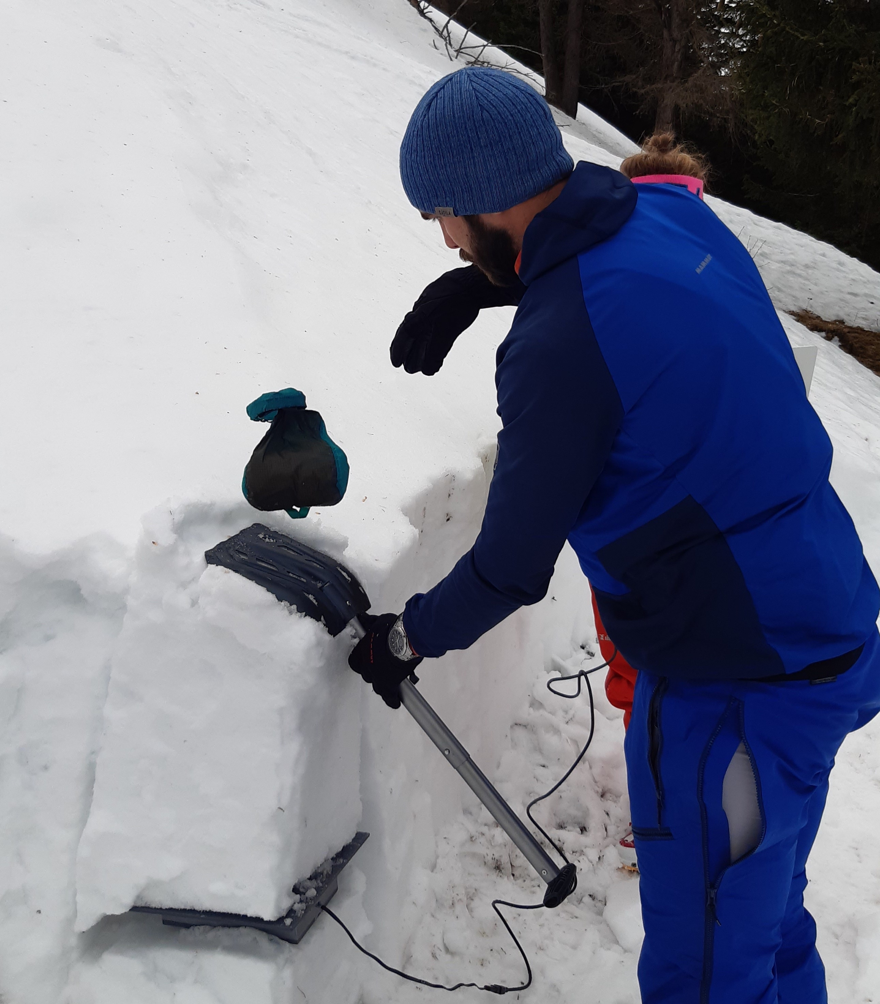
Pictures: Sohlenalm, 04.03.2021, Simone Müller

Slide 19
ERGEBNISSE & DISKUSSION
RISULTATI E DISCUSSIONE

Slide 20
1. Wie groß sind die Spannungen für die verschiedenen Ladungsschritte eines CTs und wie groß sind diese Spannungen im Vergleich zu Kraftmessungen anderer Studien im Schnee?
1. Che entità hanno le tensioni misurate durante le diverse fasi di carica di un CT e come si confrontano con le misurazioni di forza nel manto nevoso di altri studi?

Slide 21
Geringere Spannungen für größere Schneetiefen
Minor tensione in maggiore profondità
Notes:
Schweizer and Camponovo, 2001; Schweizer, 2000, 1998; Thumlert et al., 2013; Camponovo and Schweizer, 1997
Reiweger et al., 2010; Reiweger and Schweizer, 2010a,b; Kronthaler et al., 2018
Föhn, 1987b; Monti et al., 2016
Schweizer and Wiesinger (2001)

Slide 22
2. Wie verändern sich die Spannungen von einem Ladungsschritt zum Nächsten und wie verhalten sie sich innerhalb eines Ladungsschrittes?
2. Come cambia la tensione da una fase di carica all'altra e come si comporta nelle singole fasi di carica?

Slide 23
Steigender Trend innerhalb der einzelnen Ladungsschritte
Trend crescente per ogni singola fase di carica
20 cm
50 cm

Slide 24
3. Wie beeinflussen verschiedene Schneeeigenschaften (effektive Tiefe, Kompaktionstiefe und Schneehärte) und andere Faktoren (Körpergewicht und Armlänge) die gemessenen Spannungen?
3. In che modo viene influenzata la tensione misurata dalle diverse proprietà della neve (profondità effettiva, profondità di compattazione e durezza della neve) e altri fattori (peso corporeo e lunghezza delle braccia)?

Slide 25
Exponentielle Abnahme der Spannungen mit steigender effektiver Tiefe
Diminuzione esponenziale della tensione con l'aumento della profondità effettiva
hand
elbow
shoulder
salt

Slide 26
Exponentielle Abnahme der Spannungen mit steigender Kompaktionstiefe Diminuzione esponenziale della tensione con l'aumento della profondità di compattazione
hand
elbow
20 cm
shoulder
salt

Slide 27
Größere Spannungszunahme bei härterem Schnee
Maggiore aumento della tensione con neve più dura

Slide 28
Größere Spannungen bei Personen mit längeren Armen und größerem Körpergewicht
Tensioni maggiori per persone con braccia più lunghe e più peso corporeo
elbow
shoulder
20 cm
elbow
shoulder

Slide 29
4. Variieren die Messungen zwischen verschiedenen Personen und verschiedenen Messstandorten?
4. Ci sono variazioni nelle misurazioni a seconda delle persone e dei luoghi di misurazione?

Slide 30
20 cm
Unterschiede zwischen verschiedenen Personen und Standorten
Differenze tra persone e luoghi diversi
20 cm

Slide 31
SCHLUSSFOLGERUNG & AUSBLICK
CONCLUSIONI E PROSPETTIVE

Slide 32
Platzierung im Schnee Posiziona-mento nel manto nevoso
Unerwarteter Trend
Trend imprevisto
Messapparat Apparecchio per le misurazioni
Zerstörter Sensor Sensore distrutto

Slide 33
Die Aussagekraft von CT-Resultaten steigt mit zunehmender Bruchtiefe. L‘affidabilità dei risultati di un CT aumenta con l'aumentare della profondità della frattura.

Slide 34
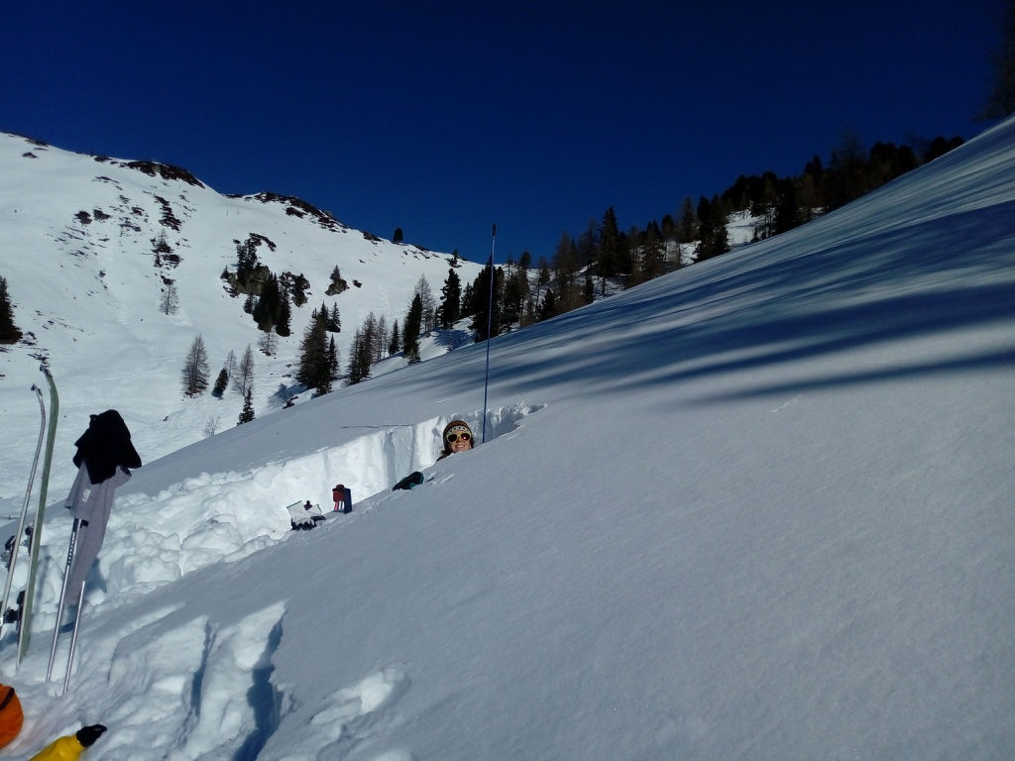
Danke fürs Zuhören! (:
Und nun raus mit den Fragen…
Grazie per l‘ascoltato! (:
E ora fuori le domande...
Picture: Loosbühelalm, 21.02.2021, Magdalena Pescoller

Slide 35
Referenzen – Lista di riferimento
[1] Winkler, K., Techel F., 2009. Stabilitätstests im Vergleich. Bergundsteigen 69/4-09, 66-73.
[2] Camponovo, C., Schweizer, J., 1997. Measurements on skier triggering. International Snow Science Workshop ISSW 1996, Banff, Alberta, Canada, 6–10 October 1996. Canadian Avalanche Association, Revelstoke BC, Canada, 100–103.
[3] Schweizer, J., 1998. Schneebrettauslösung durch skifahrer. Die Alpen 1, 11–17.
[4] Schweizer, J., Camponovo, C., 2001. The skier’s zone of influence in triggering slab avalanches. Annals of Glaciology 32, 314–320.
[5] Exner, T., Jamieson, B. (Eds.), 2008. The effect of snowpack warming on the stress bulb below a skier. Proceedings of the International Snow Science Workshop 2008. Whistler, Canada, 21-27 September 2008.
[6] Thumlert, S., Exner, T., Jamieson, B., Bellaire, S., 2013. Measurements of localized dynamic loading in a mountain snow cover. Cold Regions Science and Technology 85, 94–101
[7] Tremper, B., 2018. Staying Alive in Avalanche Terrain, 3rd Edition. The Mountaineers Books, 1001 SW Klickitat Way, Suite 201, Seattle, WA 98134.
[8] Schweizer, J., 2000. Des schnees gespür für schi und board. Berg und Steigen 33 (4), 31–35.

Slide 36
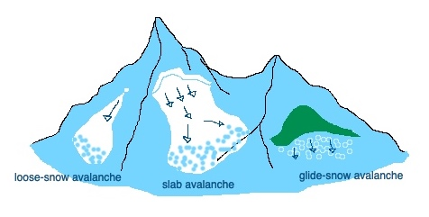
Klassifikation von Lawinen bezüglich ihrer Auslösemechanismen

Slide 37
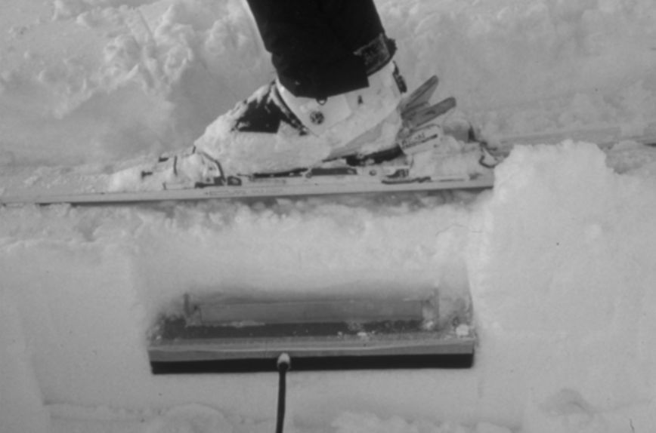
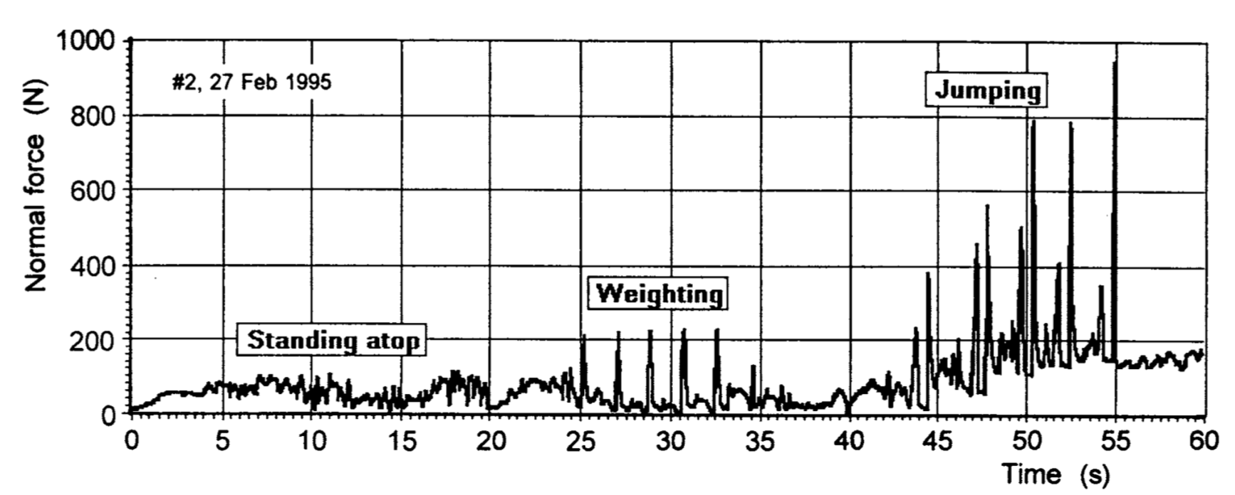
Christian Camponovo and Jürg Schweizer, 1997: Measurements on skier triggering ^{[19]}
Load cells: Vergraben und frisch beschneit
Notes:
Due to compaction surface got concave and therefore contact between ski and snow was worse: during weighting “standing force“ is not reached
Same for jumping, but jumping increased the ski penetration additionally → so that the load for standing increased as well

Slide 38
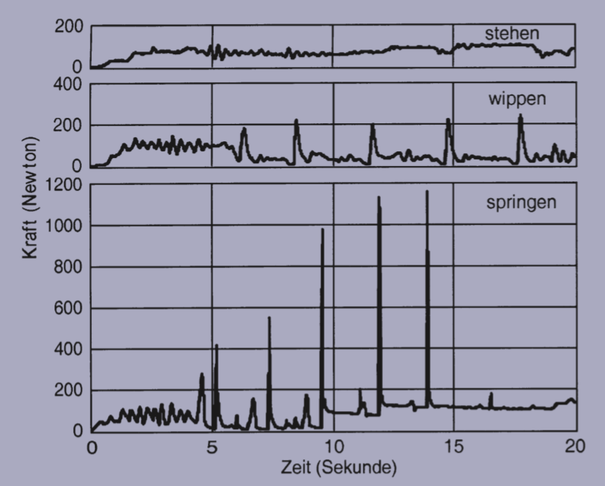
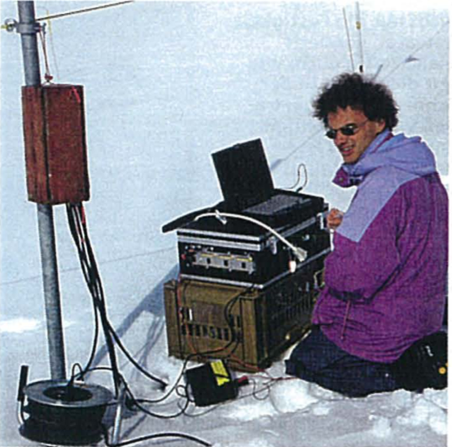
Schweizer, 1998: Schneebrettauslösung durch Skifahrer ^{[20]}
Schweizer, 2000: Des Schnees Gespür für Schi und Board ^{[21]}
Panele mit Kraftsensoren: frisch beschneit

Slide 39
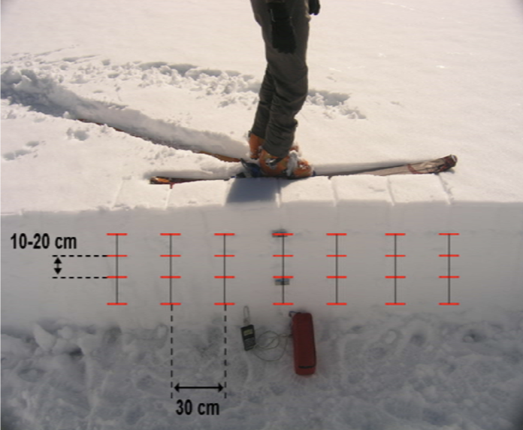
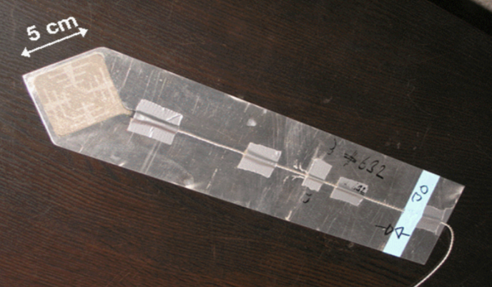
Exner et Jamieson 2008: The effect of snowpack warming on the stress bulb below a skier ^{[24]}
Kapazitive Drucksensoren
Notes:
A skier standing on one ski loaded the snow- pack directly over the sensors

Slide 40
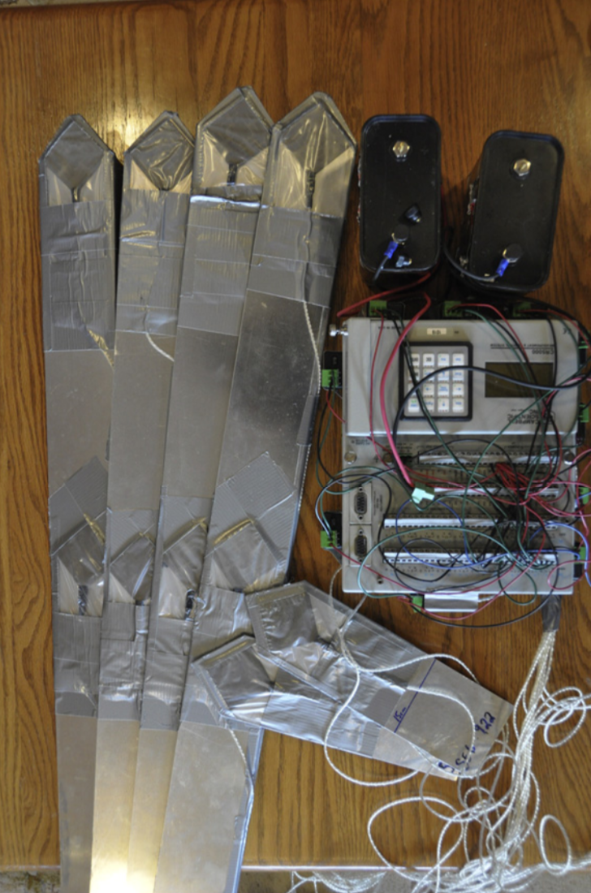
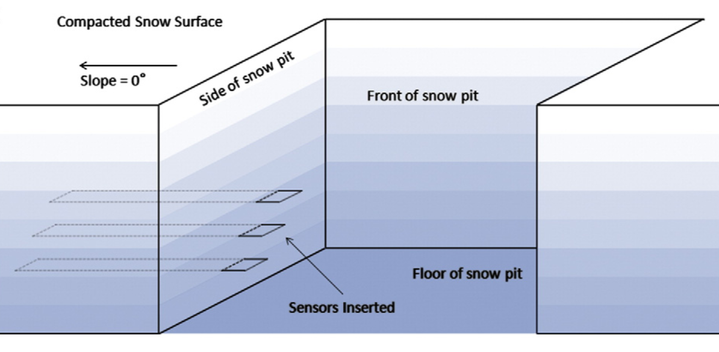
Thumlert et al., 2013: Measurements of localized dynamic loading in a mountain snow cover ^{[22]}
Pressure Profile Systems C500 capacitive sensors
Notes:
Pressure induced by snowmobil and skier performing knee drops

Slide 41
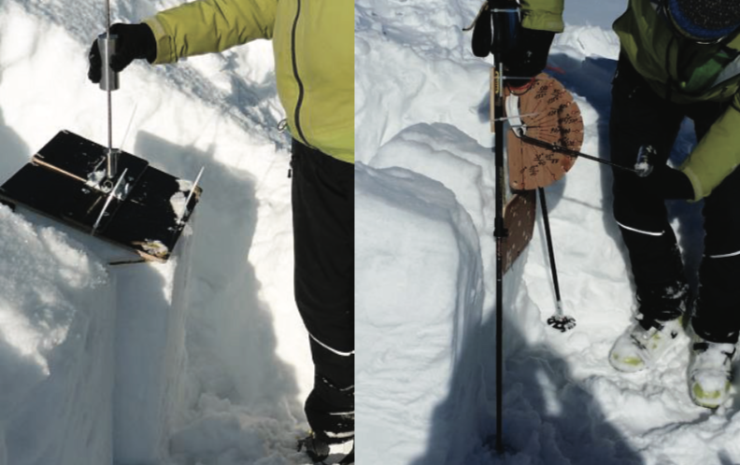
Kronthaler et al., 2018: Die Auswirkungen von vertikaler und seitlicher Belastung auf Schwachschichten in Schneedeckentests ^{[26]}
Indirekte Messungen
Notes:
Kleiner Blocktest (0,3 x 0,3 x 1): laterally tapping on an isolated block of snow with a shovel
Analysed difference with vertical tapping: horizontal only required 10% of the energy for vertical tapping → energy absorption of snow due to its deformation
Snow weaker against shear impact than pressure impact
falling weight und pendulum device (10 N) according to drop height energy was calculated that caused fracture

Slide 42
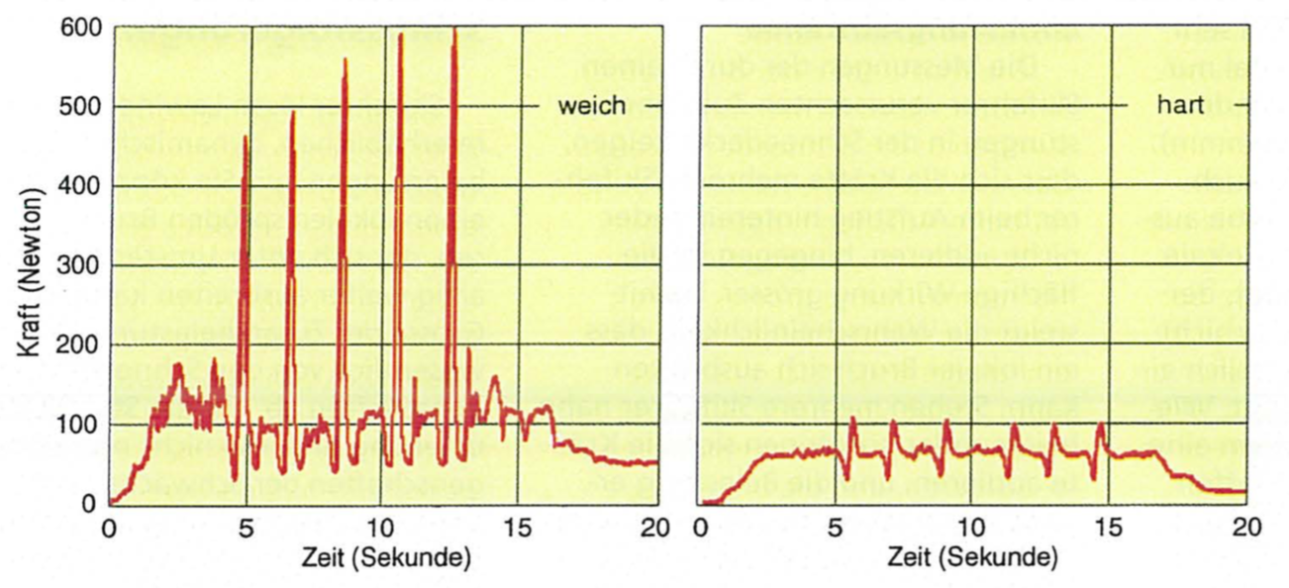
Bridging Effekt
Schweizer, 1998 ^{[20]}

Slide 43
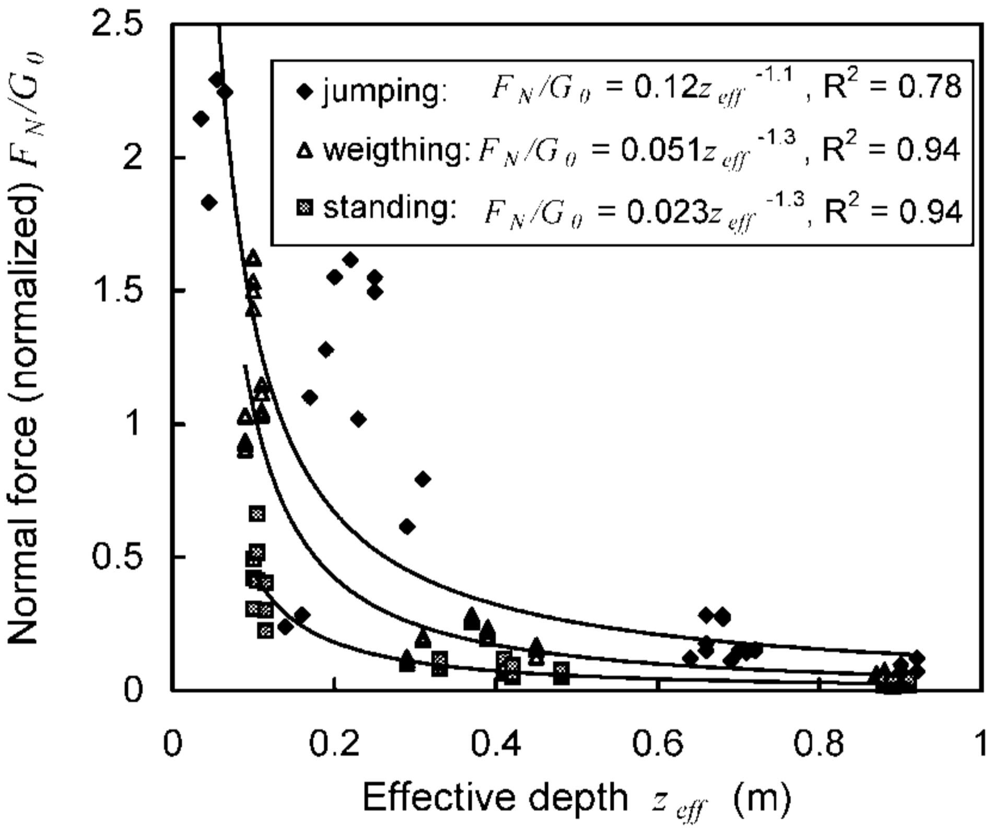
Schweizer and Camponovo, 2001: The skier’s zone of influence in triggering slab avalanches
Schweizer et Camponovo, 2001 ^{[25]}

Slide 44
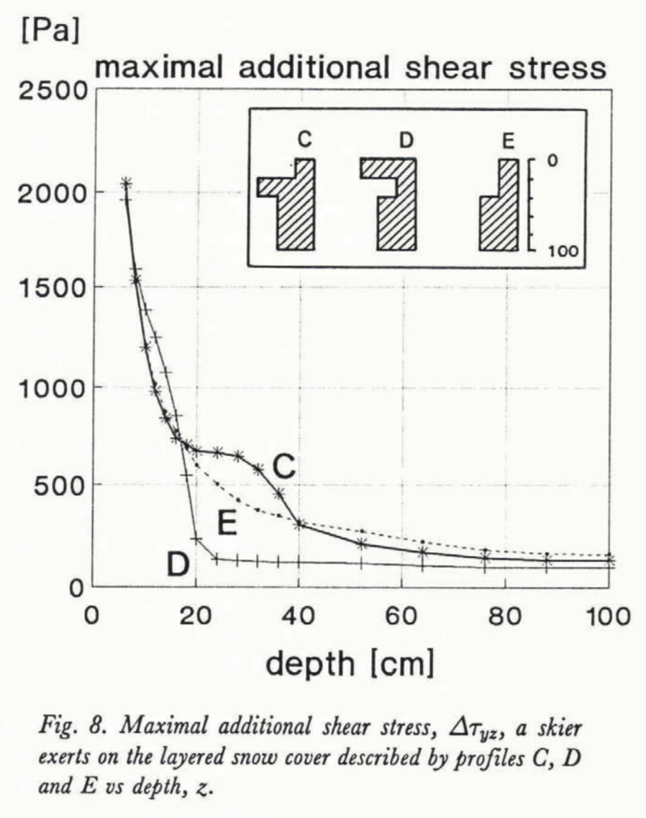
Schweizer 1993: The influence of the layered character of snow cover on the triggering of slab avalanches

Slide 45
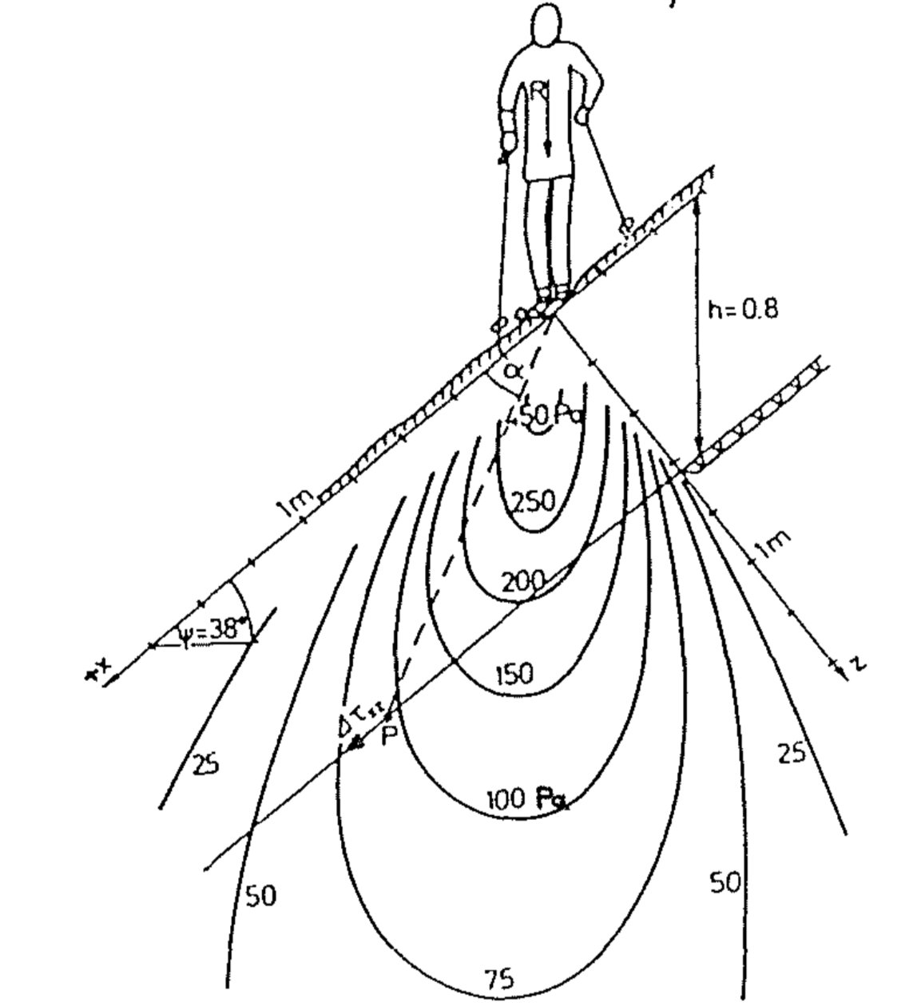
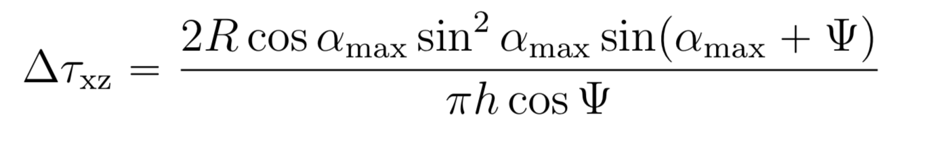
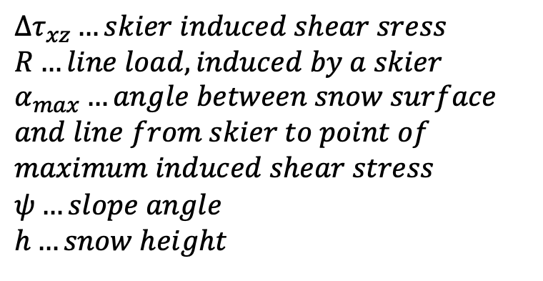
Skier induced shear stress – Föhn, P. M. B., 1987. The stability index and various triggering mechanisms^{[12]}
$${Δτ}_{xz}…skier induced shear sress$$
$$R…line load, induced by a skier$$
$$α_{max}…angle between snow surface$$
$$and line from skier to point of$$
$$ψ…slope anglemaximum induced shear stress$$
$$h…snow height$$
Föhn, 1987 ^{[12]}

Slide 46
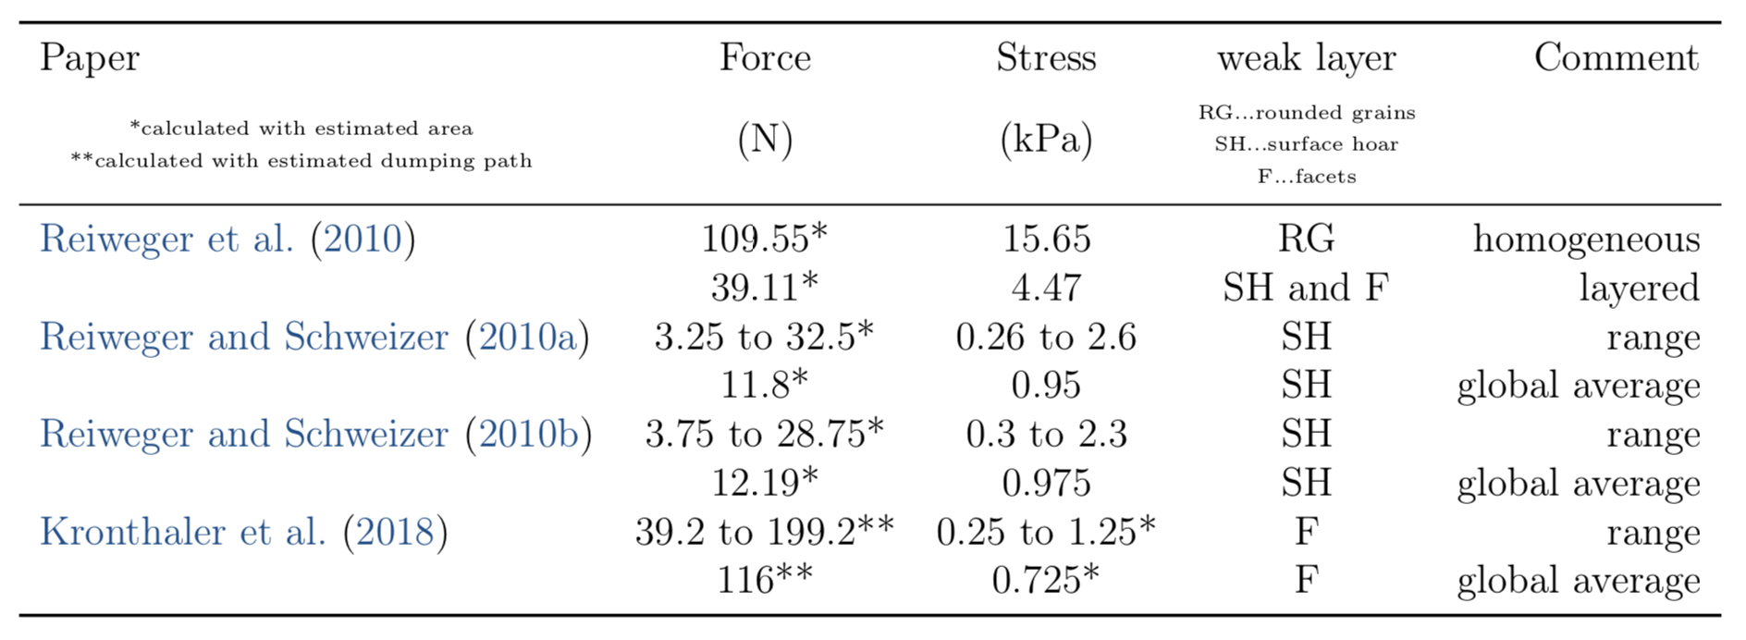
Überblick über Bruchkräfte ^{[32], [33], [34], [26]}

Slide 47
Mann, 87 kg
Beschleunigungs- Versuche
Frau, 47 kg

Slide 48
Konsistenzanalyse mit 1,5 kg Sportgewichten

Slide 49
Konsistenzanalyse

Slide 50
Wie kann die Kraft eingeleitet werden?
Mit einem Hebelsystem…
Picture: Silke Griesser, 22.12.2020

Slide 51
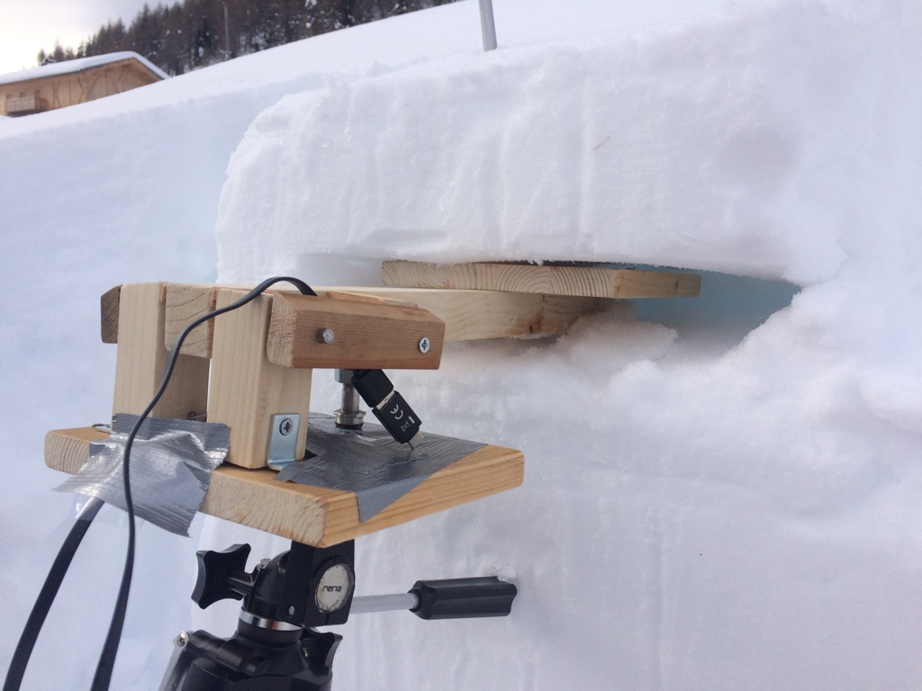
Foto: Silke Griesser, 22.12.2020

Slide 52
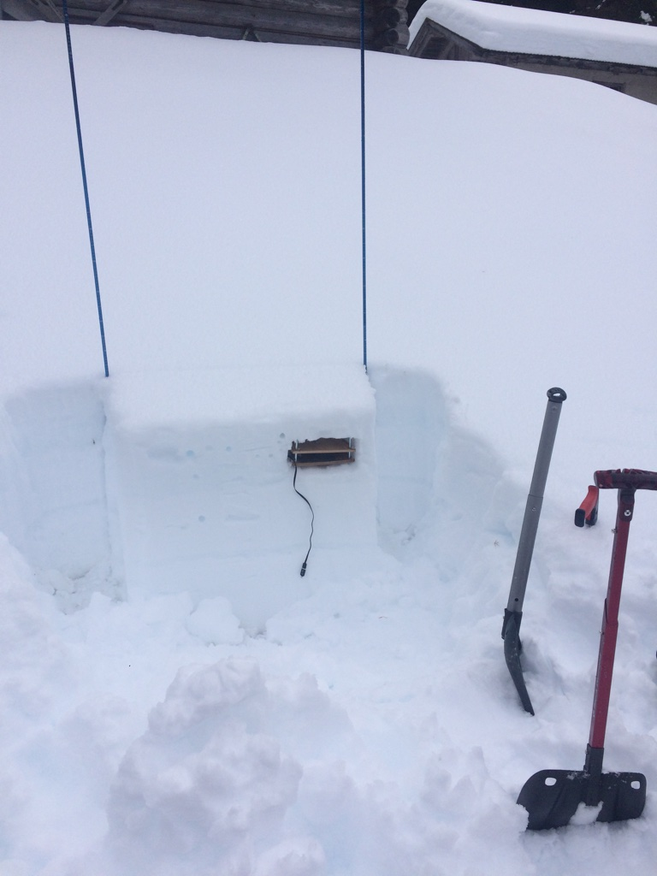
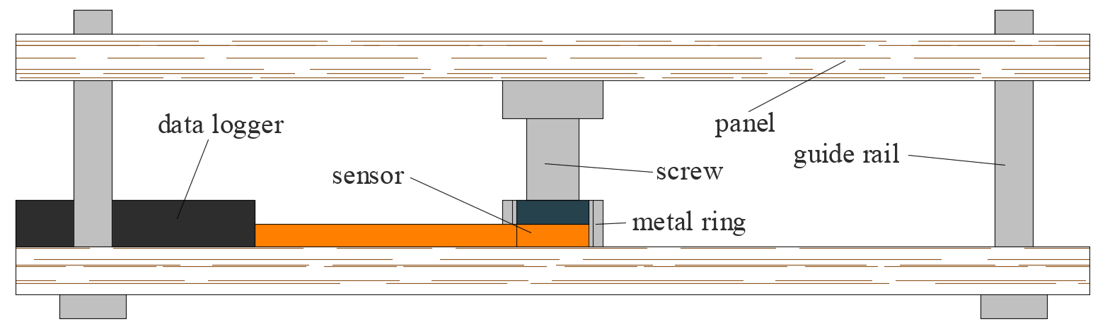
Wie kann die Kraft eingeleitet werden?
Mit einem Panelsystem…
Picture: Silke Griesser, 23.12.2020

Slide 53
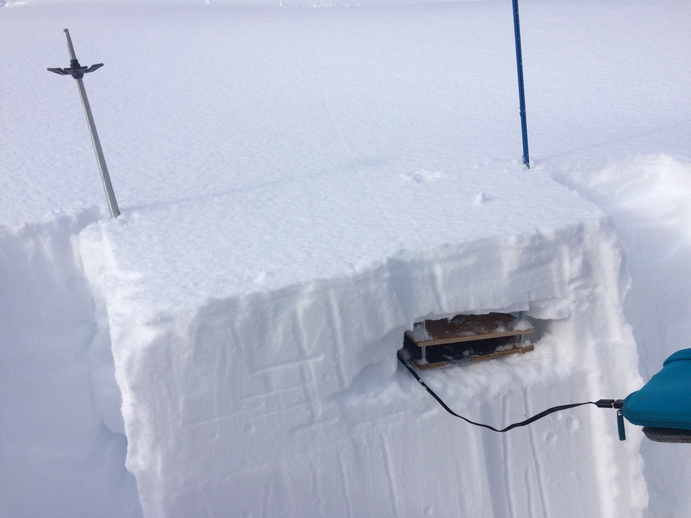
Picture: Silke Griesser, 22.12.2020

Slide 54
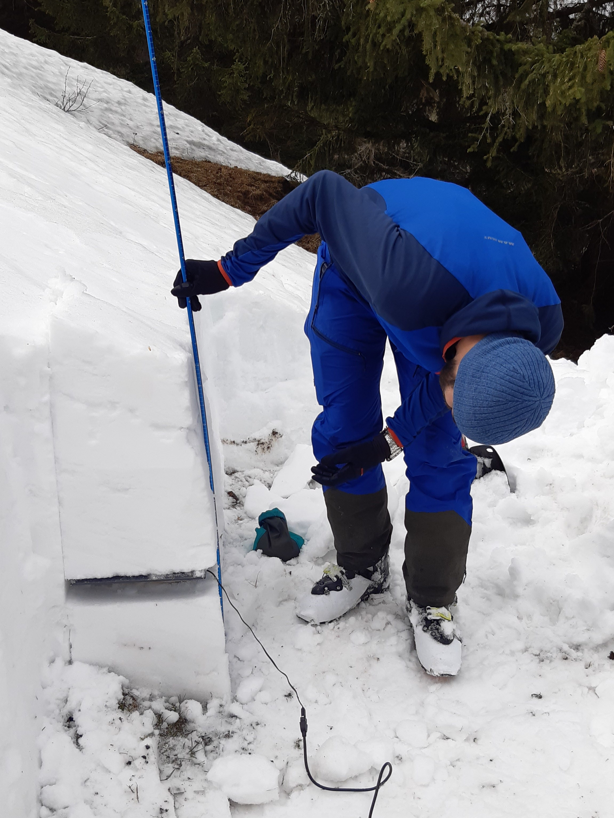
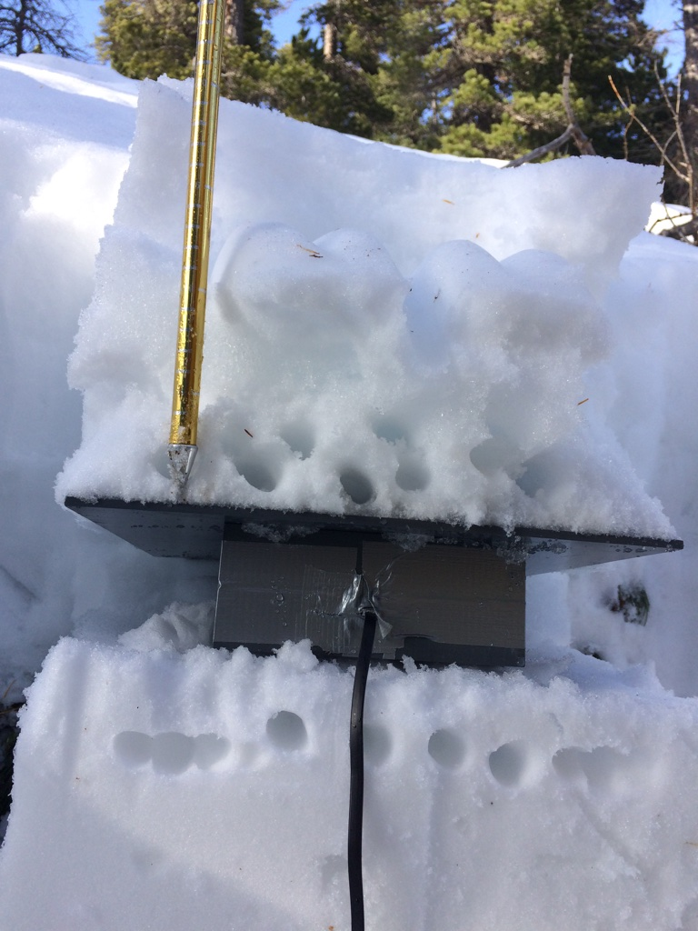
Picture: Sohlenalm, Simone Müller, 04.03.201
Picture: Krautgartenscharte, Silke Griesser, 25.02.201

Slide 55
Breitspitzbahn, 01.04.2021

Slide 56
Weiberhimmel, 03.04.2021

Slide 57
Weiberhimmel, 03.04.2021

Slide 58
Elimination des unerwarteten Trends
(Loosbühelalm, Magdalena, 21.02.2021)

Slide 59
Normalisation der Spannungen
(Sauofen, 26.02.2021, Kristin, shouldertaps)

Slide 61
hand
elbow
Exponentielle Abnahme der Spannungen mit steigender Kompaktionstiefe
20 cm
shoulder
salt

Slide 62
hand
elbow
Exponentielle Abnahme der Spannungen mit steigender Kompaktionstiefe
50 cm
shoulder
salt

Slide 63
hand
elbow
Größere Spannungen bei Personen mit längeren Armen
20 cm
shoulder
salt

Slide 64
hand
elbow
Größere Spannungen bei Personen mit längeren Armen
50 cm
shoulder
salt

Slide 65
hand
elbow
Größere Spannungen bei Personen mit größerem Körpergewicht
20 cm
shoulder
salt

Slide 66
hand
elbow
Größere Spannungen bei Personen mit größerem Körpergewicht
50 cm
shoulder
salt

Slide 67
20 cm
Unterschiede zwischen verschiedenen Standorten
50 cm

Slide 68
20 cm
Unterschiede zwischen verschiedenen Personen
50 cm

Slide 69
Hand
Hand
Vergleich zwischen Einfluss der Testpersonen und -standorte
20 cm
Ellbogen
Ellbogen

Slide 70
Schulter
Schulter
Vergleich zwischen Einfluss der Testpersonen und -standorte
20 cm
Salz
Salz

Slide 71
Hand
Hand
Vergleich zwischen Einfluss der Testpersonen und -standorte
50 cm
Ellbogen
Ellbogen

Slide 72
Schulter
Schulter
Vergleich zwischen Einfluss der Testpersonen und -standorte
50 cm
Salz
Salz

Slide 73
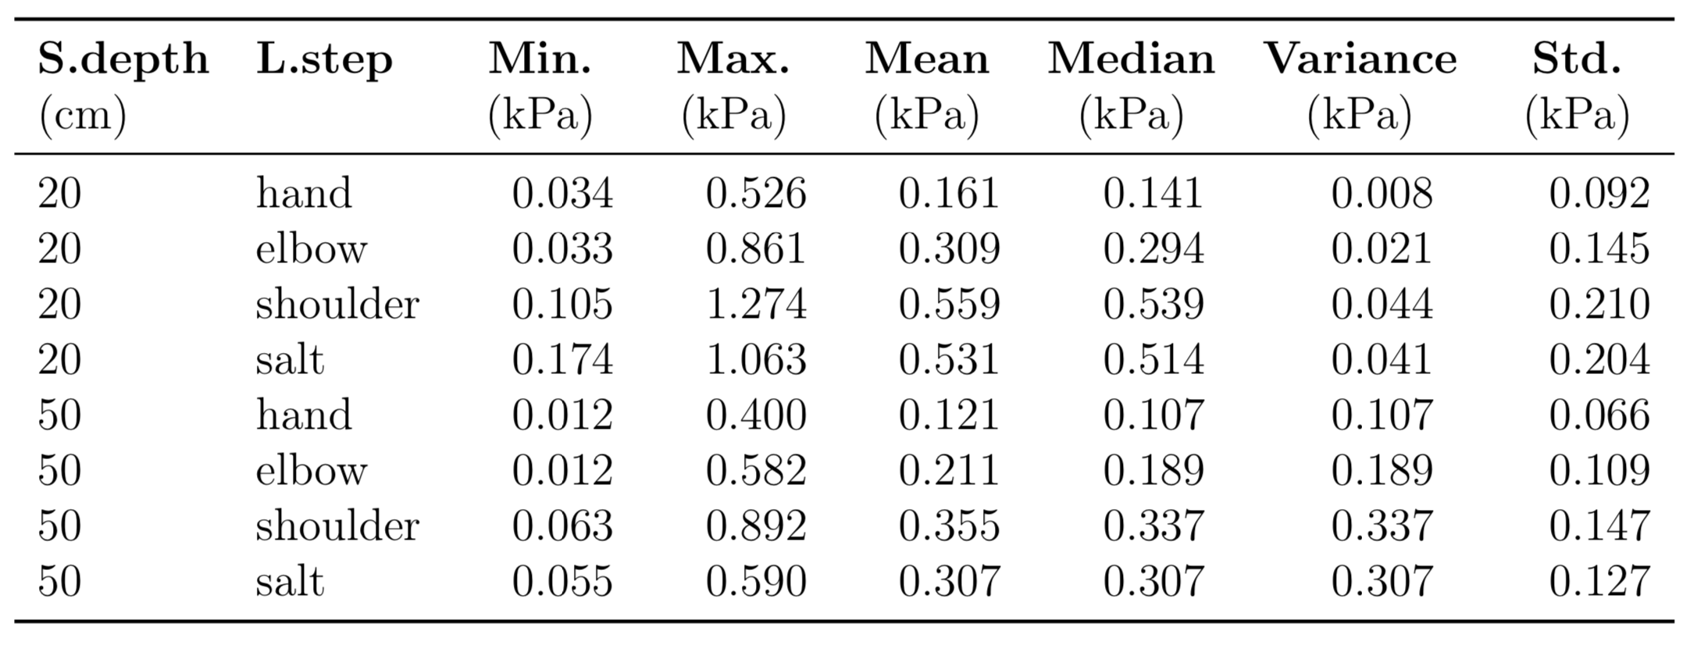
Zusammenfassende Statistik

Slide 74
Statistische Tests
Mann-Whitney U-Test: Signifikante Unterschiede zwischen den zwei Apparaten in 20 cm, aber nicht in 50 cm Tiefe
Mann-Whitney U-Test: Signifikante Unterschiede zwischen den einzelen Ladungsschritten, außer für die Referenzmessungen in 50 cm Tiefe
Kurvenanpassung mit Kleinste Quadrate Methode: y=a*e^{-bx}
Kruskal Wallis Test: Spannungen der einzelnen Schläge unterscheiden sich zwischen verschiedenen Personen bzw. Standorten signifikant

Slide 75
Refernzen
[1] Rudolf-Miklau, F., Sauermoser, S., Mears, A. I., 2015. The Technical Avalanche Protection Handbook. Ernst & Sohn, Verlag für Architektur und technische Wissenschaften GmbH & Co., KG, Rotherstrasse 21, 10245 Berlin, Germany.
[2] Techel, F., Jarry, F., Kronthaler, G., Mitterer, S., Nairz, P., Pavšek, M., Valt, M., Darms, G., 2016. Avalanche fatalities in the european alps: long-term trends and statistics. Geographica Helvetica 71 (2), 147–159.
[3] McClung, D., Schaerer, P., 2006. The Avalanche Handbook, 3rd Edition. The Mountaineers Books, 1001 SW Klickitat Way, Suite 201, Seattle, WA 98134.
[4] Schweizer, J., Jamieson, J. B. (Eds.), 2004. Snow stability measurements. Proceedings of the International Seminar on Snow and Avalanche Test Sites, Grenoble, France, 22–23 November 2001. Cemagref editions, Antony (Hauts-de-Seine), Grenoble, France.
[5] Simenhois, R., Birkeland, K. (Eds.), 2016. The extended column test: A field test for frac- ture initiation and propagation. Proceedings of the International Snow Science Workshop (2006). Telluride, Colorado.
[6] Simenhois, R., Birkeland, K. W., 2009. The extended column test: Test effectiveness, spatial variability, and comparison with the propagation saw test. Cold Regions Science and Technology 59 (2-3), 210–216.
[7] Schweizer, J., 2002. The rutschblock test – procedure and application in switzerland. Avalanche Review 20 (5), 1,14–15.
[8] Schweizer, J., 2003. Verifikation der lawinengefahr. Berg und Steigen 45 (4), 56–59.
[9] Schweizer, J., Kronholm, K., Wiesinger, T., 2003b. Verification of regional snowpack stability and avalanche danger. Cold Regions Science and Technology 37 (3), 277–288.
[10] Techel, F., Winkler, K., Walcher, M., van Herwijnen, A., Schweizer, J., 2020. On snow stability interpretation of extended column test results. Natural Hazards and Earth System Sciences (NHESS) 20, 1941–1953.
[11] Winkler, K., Schweizer, J., 2009. Comparison of snow stability tests: Extended column test, rutschblock test and compression test. Cold Regions Science and Technology 59 (2- 3), 217–226.
[12] Föhn, P. M. B., 1987a. The "Rutschblock" as a practical tool for slope stability evaluation. Symposium at Davos 1986 - Avalanche Formation, Movement and Effects 162, 223–228.
[13] Jamieson, J. B., Johnston, C. D. (Eds.), 1997. The compression test for snow stability. Proceedings International Snow Science Workshop, Banff, Alberta, Canada, 6-10 October 1996. Banff, Alberta, Canada.
[14] Jamieson, J. B., 1999. The compression test – after 25 years. Avalanche Review 18 (1), 10–12.
[15] Landry, C., Birkeland, K., Hansen, K., Borkowski, J., Brown, R., Aspinall, R., 2004. Variations in snow strength and stability on uniform slopes. Cold Regions Science and Technology 39, 205–218.
[16] Winkler, K., Techel F., 2009. Stabilitätstests im Vergleich. Bergundsteigen 69/4-09, 66-73.
[17] American Avalanche Association, 2016. Snow, Weather and Avalanches: Observation Guidelines for Avalanche Programs in the United States, 3rd Edition. American Ava- lanche Association, Victor, ID.
[18] Canadian Avalanche Association, 2016. Observation Guidlines and Recordings Standards for Weather, Snowpack and Avalanches, 6th Edition. Candian Avalanche Association, Revelstoke, British Columbia, Canada.
[19] Camponovo, C., Schweizer, J., 1997. Measurements on skier triggering. International Snow Science Workshop ISSW 1996, Banff, Alberta, Canada, 6–10 October 1996. Canadian Avalanche Association, Revelstoke BC, Canada, 100–103.
[20] Schweizer, J., 1998. Schneebrettauslösung durch skifahrer. Die Alpen 1, 11–17.
[21] Schweizer, J., 2000. Des schnees gespür für schi und board. Berg und Steigen 33 (4), 31–35.
[22] Thumlert, S., Exner, T., Jamieson, B., Bellaire, S., 2013. Measurements of localized dynamic loading in a mountain snow cover. Cold Regions Science and Technology 85, 94–101.
[23] Thumlert, S., Jamieson, B., 2014. Stress measurements in the snow cover below localized dynamic loads. Cold Regions Science and Technology 106, 28–35.
[24] Exner, T., Jamieson, B. (Eds.), 2008. The effect of snowpack warming on the stress bulb below a skier. Proceedings of the International Snow Science Workshop 2008. Whistler, Canada, 21-27 September 2008.
[25] Schweizer, J., Camponovo, C., 2001. The skier’s zone of influence in triggering slab avalanches. Annals of Glaciology 32, 314–320.
[26] Kronthaler, G., Steffl, M., I., R., C., M. (Eds.), 2018. Die Auswirkungen von vertikaler und seitlicher Belastung auf Schwachschichten in Schneedeckentests. Proceedings of the International Snow Science Workshop(2018). Innsbruck, Austria.
[27] Monti, F., Gaume, J., van Herwijnen, A., Schweizer., J., 2016. Snow instability evaluation: calculating the skier-induced stress in a multi-layered snowpack. Natural Hazards and Earth System Sciences 16, 775–788.
[28] Tremper, B., 2018. Staying Alive in Avalanche Terrain, 3rd Edition. The Mountaineers Books, 1001 SW Klickitat Way, Suite 201, Seattle, WA 98134.
[29] Schweizer, J., 1993. The influence of the layered character of the snow cover on the triggering of slab avalanches. Annals of Glaciology 18, 193–198.
[30] McClung, D. M., Schweizer, J., 1999. Skier triggering, snow temperatures and the stability index for dry slab avalanche initiation. Journal of Glaciology 45 (150), 190–200.
[31] Jones, A., Jamieson, J., Schweizer, J. (Eds.), 2018. The effect of slab and bed surface stiffness on the skier-induced shear stress in weak snowpack layers. Proceedings of the International Snow Science Workshop(1-6 October 2006). Telluride CO, U.S.A.
[32] Reiweger, I., Schweizer, J., Ernst, R., Dual, J., 2010. Load-controlled test apparatus for snow. Cold Regions Science and Technology 62 (2-3), 119–125.
[33] Reiweger, I., Schweizer, J., 2010a. Failure of a layer of buried surface hoar. Geophysical Research Letters 37 (24), L24501.
[34] Reiweger, I., Schweizer, J. (Eds.), 2010b. How snow fails. Proceedings of the International Snow Science Workshop (2010). Squaw Valley, CA, 17-22 October, 2010.

